Slide 1
异常控制流
分以下两个部分介绍
第一讲：进程与进程的上下文切换
CPU的控制流、异常控制流
程序和进程、引入进程的好处
逻辑控制流和物理控制流
进程与进程的上下文切换
程序的加载和运行
第二讲：异常和中断
异常和中断的基本概念
异常和中断的响应、处理
IA-32/Linux下的异常/中断机制

Slide 2
回顾：程序的机器级表示与执行
sum:
…
.L3:
…
movl -4(%ebp), %eax
movl 12(%ebp), %edx
subl $1, %edx
cmpl %edx, %eax
jbe .L3
…
int sum(int a[ ], unsigned len)
{
int i，sum = 0;
for (i = 0; i <= len–1; i++)
sum += a[i];
return sum;
}
程序的正常执行顺序有哪两种？
(1) 按顺序取下一条指令执行
(2) 通过CALL/RET/Jcc/JMP等指令跳转到转移目标地址处执行
程序始终按正常控制流执行吗？
CPU所执行的指令的地址序列称为CPU的控制流，通过上述两种方式得到的控制流为正常控制流。

Slide 3
异常控制流
CPU会因为遇到内部异常或外部中断等原因而打断程序的正常控制流，转去执行操作系统提供的针对这些特殊事件的处理程序。
由于某些特殊情况引起用户程序的正常执行被打断所形成的意外控制流称为异常控制流（Exceptional Control of Flow，ECF）。
异常控制流的形成原因：
内部异常（缺页、越权、越级、整除0、溢出等）
外部中断（Ctrl-C、打印缺纸、DMA结束等）
进程的上下文切换（发生在操作系统层）
一个进程直接发送信号给另一个进程（发生在应用软件层）
发生在硬件层
本章主要介绍发生在OS层和硬件层的异常控制流

Slide 4
“程序”和“进程”
程序（program）指按某种方式组合形成的代码和数据集合，代码即是机器指令序列，因而程序是一种静态概念。
进程（ process）指程序的一次运行过程。更确切说，进程是具有独立功能的一个程序关于某个数据集合的一次运行活动，因而进程具有动态含义 。同一个程序处理不同的数据就是不同的进程
进程是OS对CPU执行的程序的运行过程的一种抽象。进程有自己的生命周期，它由于任务的启动而创建，随着任务的完成（或终止）而消亡，它所占用的资源也随着进程的终止而释放。
一个可执行目标文件（即程序）可被加载执行多次，也即，一个程序可能对应多个不同的进程。
例如，用word程序编辑一个文档时，相应的用户进程就是winword.exe，如果多次启动同一个word程序，就得到多个winword.exe进程，处理不同的数据。

Slide 5
进程的概念
操作系统（管理任务）以外的都属于“用户”的任务。
计算机处理的所有“用户”的任务由进程完成。
为强调进程完成的是用户的任务，通常将进程称为用户进程。
计算机系统中的任务通常就是指进程。例如，
Linux内核中通常把进程称为任务，每个进程主要通过一个称为进程描述符（process descriptor）的结构来描述，其结构类型定义为task_struct，包含了一个进程的所有信息。
所有进程通过一个双向循环链表实现的任务列表（task list）来描述，任务列表中每个元素是一个进程描述符。
IA-32中的任务状态段（TSS）、任务门（task gate）等概念中所称的任务，实际上也是指进程。

Slide 6
回顾：Linux将虚存空间组织成“区域”的集合
Process virtual memory
vm_area_struct
task_struct
mm_struct
vm_end
mm
pgd
vm_start
vm_prot
mmap
vm_flags
Shared libraries
vm_next
vm_end
pgd: 全局页目录地址
vm_prot: 访问权限
vm_flags： 共享/本进程私有
vm_start
Data
vm_prot
vm_flags
vm_next
Text
task_struct是某个进程（即任务）所有相关信息的描述结构（称进程描述符），其中mm是其虚拟空间的描述结构
vm_end
vm_start
vm_prot
vm_flags
vm_next
0

Slide 7
引入“进程”的好处
“进程”的引入为应用程序提供了以下两方面的抽象：
一个独立的逻辑控制流
每个进程拥有一个独立的逻辑控制流，使得程序员以为自己的程序在执行过程中独占使用处理器
一个私有的虚拟地址空间
每个进程拥有一个私有的虚拟地址空间，使得程序员以为自己的程序在执行过程中独占使用存储器
进程”的引入简化了程序员的编程以及语言处理系统的处理，即简化了编程、编译、链接、共享和加载等整个过程。

Slide 8
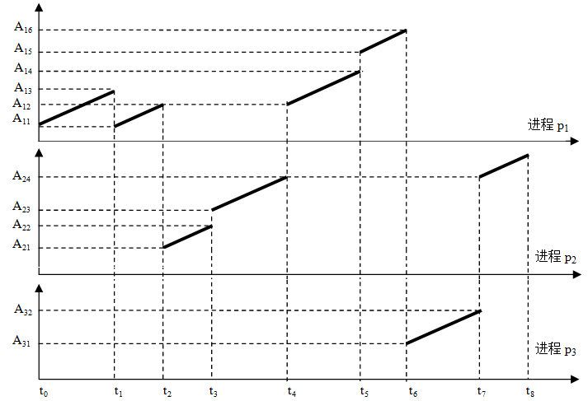
逻辑控制流
对于单处理器系统，进程会轮流使用处理器，即处理器的物理控制流由多个逻辑控制流组成。
p1的逻辑控制流为A11~A13、A11~A14、 A15~A16。在A12处被打断一次！
对于确定的数据集，某进程指令执行地址序列是确定的。称为进程的逻辑控制流。
逻辑控制流不会因被其他进程打断而改变，还能回到原被打断的“断点”处继续执行。
Word
A₂₅
进程p2的逻辑控制流为A21~A22、A23~A25。在A24处被打断一次！
Word
不同进程的逻辑控制流在时间上交错或重叠的情况称为并发（concurrency）
P1和P2、P2和P3是并发执行；
P1和P3不是并发执行！
P3未被打断
IE
t0
t1
t2
t3
t4
t5
t6
t7
t8

Slide 9
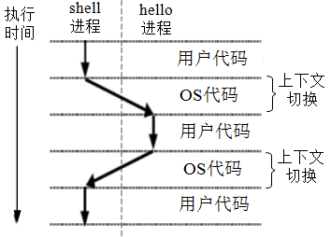
“进程” 与“上下文切换”
OS通过处理器调度让处理器轮流执行多个进程。实现不同进程中指令交替执行的机制称为进程的上下文切换（context switching）
Unix>./hello
hello, world
Unix>
“Unix>”是shell命令行提示符，说明正在运行shell进程。
在一个进程的生命周期中，可能会有其他不同进程在处理器上交替运行！
感觉到的运行时间比真实执行时间要长！
处理器调度等事件会引起用户进程正常执行被打断，因而形成异常控制流。进程的上下文切换机制很好地解决了这类异常控制流，实现了从一个进程安全切换到另一个进程执行的过程。

Slide 10
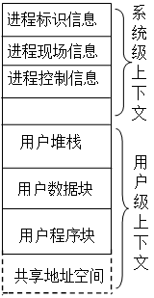
“进程” 的“上下文”
进程的物理实体（代码和数据等）和支持进程运行的环境合称为进程的上下文。
由进程的程序块、数据块、运行时的堆和用户栈（两者通称为用户堆栈）等组成的用户空间信息被称为用户级上下文；
由进程标识信息、进程现场信息、进程控制信息和系统内核栈等组成的内核空间信息被称为系统级上下文；
处理器中各寄存器的内容被称为寄存器上下文（也称硬件上下文），即进程的现场信息。
在进行进程上下文切换时，操作系统把换下进程的寄存器上下文保存到系统级上下文中的现场信息位置。
用户级上下文地址空间和系统级上下文地址空间一起构成了一个进程的整个存储器映像
进程的存储器映像

Slide 11
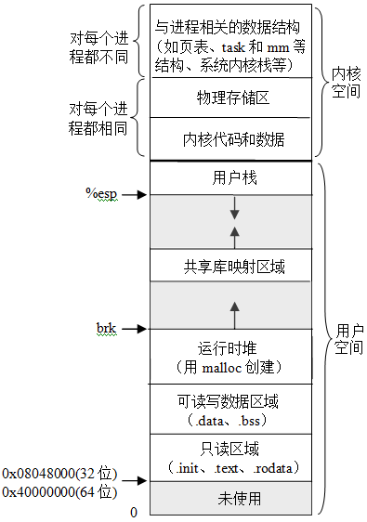
进程的地址空间
IA-32/Linux平台下，每个（用户）进程具有独立的私有地址空间（虚拟地址空间）
每个进程的地址空间划分（即存储映像）布局相同（如右图）

Slide 12
回顾：用户模式和内核模式
为了使OS能够起到管理程序执行的目的，在一些时候处理器中必须运行内核代码
为了区分处理器运行的是用户代码还是内核代码，必须有一个状态位来标识，这个状态位称为模式位
通常处理器模式分为用户模式（用户态）和内核模式（核心态）用户模式（也称目态、用户态）下，处理器运行用户进程，此时不允许使用特权指令
内核模式（有时称系统模式、管理模式、超级用户模式、管态、内核态、核心态）下处理器运行内核代码，允许使用特权指令，例如：停机指令、开/关中断指令、Cache冲刷指令等。

Slide 13
程序的加载和运行
UNIX/Linux系统中，可通过调用execve()函数来启动加载器。
execve()函数的功能是在当前进程上下文中加载并运行一个新程序。execve()函数的用法如下：
int execve(char *filename, char *argv[], *envp[]);
filename是加载并运行的可执行文件名(如./hello)，可带参数列表argv和环境变量列表envp。若错误（如找不到指定文件filename），则返回-1，并将控制权交给调用程序； 若函数执行成功，则不返回，最终将控制权传递到可执行目标中的主函数main。
主函数main()的原型形式如下：
int main(int argc, char **argv, char **envp); 或者：
int main(int argc, char *argv[], char *envp[]);
argc指定参数个数，参数列表中第一个总是命令名（可执行文件名）
例如：命令行为“ld -o test main.o test.o” 时，argc=5

Slide 14
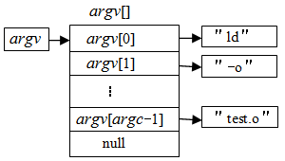
程序的加载和运行
若在shell命令行提示符下输入以下命令行
Unix>ld -o test main.o test.o
ld是可执行文件名（即命令名），随后是命令的若干参数，argv是一个以null结尾的指针数组，argc=5
在shell命令行提示符后键入命令并按“enter”键后，便构造argv和envp，然后调用execve()函数来启动加载器，最终转main()函数执行
int execve(char *filename, char *argv[], *envp[]);
int main(int argc, char *argv[], char *envp[]);

Slide 15
程序的加载和运行
问题：hello程序的加载和运行过程是怎样的？
Step1：在shell命令行提示符后输入命令：Unix>./hello[enter]
Step2：shell命令行解释器构造argv和envp
argv[]
argv
argv[0]
“./hello＂
null
Step3：调用fork()函数，创建一个子进程，与父进程shell完全相同（只读/共享），包括只读段、可读写数据段、堆以及用户栈等。
Step4：调用execve()函数,在当前进程（新创建的子进程）的上下文中加载并运行hello程序。将hello中的.text节、.data节、.bss节等内容加载到当前进程的虚拟地址空间（仅修改当前进程上下文中关于存储映像的一些数据结构，不从磁盘拷贝代码、数据等内容）
Step5：调用hello程序的main()函数，hello程序开始在一个进程的上下文中运行。
int main(int argc, char *argv[], char *envp[]);

Slide 16
可执行文件的加载
通过调用execve系统调用函数来调用加载器
加载器（loader）根据可执行文件的程序（段）头表中的信息，将可执行文件的代码和数据从磁盘“拷贝”到存储器中（实际上不会真正拷贝，仅建立一种映像，这涉及到许多复杂的过程和一些重要概念，将在后续课上学习）
加载后，将PC（EIP）设定指向Entry point (即符号_start处)，最终执行main函数，以启动程序执行。
程序被启动
如 $ ./P
调用fork()
以构造的argv和envp为参数调用execve()
execve()调用加载器进行可执行文件加载，并最终转去执行main
_start:
__libc_init_first
_init
atexit
main
_exit

Slide 17
异常控制流
分以下两个部分介绍
第一讲：进程与进程的上下文切换
CPU的控制流、异常控制流
程序和进程、引入进程的好处
逻辑控制流和物理控制流
进程与进程的上下文切换
程序的加载和运行
第二讲：异常和中断
异常和中断的基本概念
异常和中断的响应、处理
IA-32/Linux下的异常/中断机制

Slide 18
异常和中断
程序执行过程中CPU会遇到一些特殊情况，使正在执行的程序被“中断”
CPU中止原来正在执行的程序，转到处理异常情况或特殊事件的程序去执行，结束后再返回到原被中止的程序处（断点）继续执行。
程序执行被 “中断” 的事件（在硬件层面）有两类
内部“异常”：在CPU内部发生的意外事件或特殊事件
按发生原因分为硬故障中断和程序性中断两类
硬故障中断：如电源掉电、硬件线路故障等
程序性中断：执行某条指令时发生的“例外(Exception)”，如溢出、缺页、越界、越权、非法指令、除数为0、堆栈溢出、访问超时、断点设置、单步、系统调用等
外部“中断”：在CPU外部发生的特殊事件，通过“中断请求”信号向CPU请求处理。如实时钟、控制台、打印机缺纸、外设准备好、采样计时到、DMA传输结束等。
Notes:
一种情况：上课时由于机器死机（PPT不能放）或屏幕保护（黑屏）等，使上课不能再正常继续下去----“内部异常”
另一种情况：上课时突然有紧急事情需要上课老师出去处理一下，回头继续上课----“外部中断”
打铃下课是“内部异常”还是“外部中断”？

Slide 19
异常和中断的处理
发生异常(exception)和中断(interrupt)事件后，系统将进入OS内核态对相应事件进行处理，即改变处理器状态（用户态→内核态）
用户进程
OS
当前指令
响应异常/中断
事件
具体的异常或中断处理
下条指令
返回当前指令
返回下条指令
终止(abort)
用户进程的正常控制流中插入了一段内核控制路径
中断或异常处理执行的代码不是一个进程，而是“内核控制路径”，它代表异常或中断发生时正在运行的当前进程在内核态执行一个独立的指令序列。内核控制路径比进程更“轻”，其上下文信息比进程上下文信息少得多。而上下文切换后CPU执行的是另一个用户进程。

Slide 20
异常的分类
“异常” 按处理方式分为故障、自陷和终止三类
故障(fault) ：执行指令引起的异常事件，如溢出、缺页、堆栈溢出、访问超时等。
自陷(Trap) ：预先安排的事件（“埋地雷”），如单步跟踪、断点、系统调用 (执行访管指令) 等。是一种自愿中断。
终止(Abort) ：硬故障事件，此时机器将“终止”，调出中断服务程序来重启操作系统。
“断点”为发生故障指令的地址
“断点”为自陷指令下条指令地址
“断点”是什么？ 随便！
思考1：自陷处理完成后回到哪条指令执行？
回到下条指令
思考2：哪些故障补救后可继续执行，哪些只好终止当前进程？
缺页、TLB缺失等：补救后可继续，回到发生故障的指令重新执行。
溢出、除数为0、非法操作、内存保护错等：终止当前进程。
不同体系结构和教科书对“异常”和“中断”定义的内涵不同，在看书时要注意！

Slide 21
异常举例—页故障
“页故障”事件何时发现？如何发现？
执行每条指令都要访存（取指令、取操作数、存结果）
在保护模式下，每次访存都要进行逻辑地址向物理地址转换
在地址转换过程中会发现是否发生了“页故障”！
“页故障”事件是软件发现的还是硬件发现的？
逻辑地址向物理地址的转换由硬件（MMU）实现，故“页故障”事件由硬件发现。所有异常和中断事件都由硬件检测发现！
以下几种情况都会发生“页故障”
缺页：页表项有效位为0
地址越界：地址大于最大界限
访问越级或越权（保护违例）：
越级：用户进程访问内核数据（CPL=3 / DPL=0）
越权：读写权限不相符（如对只读段进行了写操作）
可通过读磁盘恢复故障
不可恢复，称为“段故障（segmentation fault）”

Slide 22
异常举例—页故障
假设在IA-32/linux系统中一个C语言源程序 P 如下：
1 int a[1000];
2 int x；
3 main( )
4 {
5 a[10]=1;
6 a[1000]=3;
7 a[10000]=4;
8 }
假设编译、汇编和链接后，第5、6和7行源代码对应的指令序列如下：
5 8048300: c7 05 28 90 04 08 01 00 00 00 movl $0x1, 0x8049028
6 8048309: c7 05 a0 9f 04 08 03 00 00 00 movl $0x3, 0x8049fa0
7 8048313: c7 05 40 2c 05 08 04 00 00 00 movl $0x4, 0x8052c40
已知页大小为4KB，若在运行P对应的进程时，系统中无其他进程在运行，则：
(1) 对于上述三条指令的执行，在取指令时是否可能发生页故障？
(2) 在数据访问时分别会发生什么问题？
(3) 哪些问题是可恢复的？哪些问题是不可恢复的？
正常的控制流为
…、0x8048300、 0x8048309、 0x8048313、…
可能的异常控制流是什么？

Slide 23
异常举例—页故障
假设在IA-32/linux系统中一个C语言源程序 P 如下：
1 int a[1000];
2 int x；
3 main( )
4 {
5 a[10]=1;
6 a[1000]=3;
7 a[10000]=4;
8 }
假设编译、汇编和链接后，第5、6和7行源代码对应的指令序列如下：
5 8048300: c7 05 28 90 04 08 01 00 00 00 movl $0x1, 0x8049028
6 8048309: c7 05 a0 9f 04 08 03 00 00 00 movl $0x3, 0x8049fa0
7 8048313: c7 05 40 2c 05 08 04 00 00 00 movl $0x4, 0x8052c40
已知页大小为4KB，若在运行P对应的进程时，系统中无其他进程在运行，则：
(1) 对于上述三条指令的执行，在取指令时是否可能发生页故障？
(2) 在数据访问时分别会发生什么问题？
(3) 哪些问题是可恢复的？哪些问题是不可恢复的？
三条指令在读指令时都不会发生缺页，Why？
它们都位于起始地址为0x08048000（是一个4KB页面的起始位置）的同一个页面，执行这三条指令之前，该页已经调入内存。因为没有其他进程在系统中运行，所以不会因为执行其他进程而使得调入主存的页面被调出到磁盘。因而都不会在取指令时发生页故障。

Slide 24
异常举例—页故障
假设在IA-32/linux系统中一个C语言源程序 P 如下：
1 int a[1000];
2 int x；
3 main( )
4 {
5 a[10]=1;
6 a[1000]=3;
7 a[10000]=4;
8 }
假设编译、汇编和链接后，第5、6和7行源代码对应的指令序列如下：
5 8048300: c7 05 28 90 04 08 01 00 00 00 movl $0x1, 0x8049028
6 8048309: c7 05 a0 9f 04 08 03 00 00 00 movl $0x3, 0x8049fa0
7 8048313: c7 05 40 2c 05 08 04 00 00 00 movl $0x4, 0x8052c40
已知页大小为4KB，若在运行P对应的进程时，系统中无其他进程在运行，则：
(1) 对于上述三条指令的执行，在取指令时是否可能发生页故障？
(2) 在数据访问时分别会发生什么问题？
(3) 哪些问题是可恢复的？哪些问题是不可恢复的？
第5行指令取数据时是否发生页故障，Why？
对a[10]（地址0x8049028）的访问是对所在页面（首址为0x08049000）的第一次访问，故不在主存，缺页处理结束后，再回到这条movl指令重新执行，再访问数据就没有问题了。

Slide 25
异常举例—页故障
假设在IA-32/linux系统中一个C语言源程序 P 如下：
1 int a[1000];
2 int x；
3 main( )
4 {
5 a[10]=1;
6 a[1000]=3;
7 a[10000]=4;
8 }
假设编译、汇编和链接后，第5、6和7行源代码对应的指令序列如下：
5 8048300: c7 05 28 90 04 08 01 00 00 00 movl $0x1, 0x8049028
6 8048309: c7 05 a0 9f 04 08 03 00 00 00 movl $0x3, 0x8049fa0
7 8048313: c7 05 40 2c 05 08 04 00 00 00 movl $0x4, 0x8052c40
已知页大小为4KB，若在运行P对应的进程时，系统中无其他进程在运行，则：
(1) 对于上述三条指令的执行，在取指令时是否可能发生页故障？
(2) 在数据访问时分别会发生什么问题？
(3) 哪些问题是可恢复的？哪些问题是不可恢复的？
第6行指令取数据时是否发生页故障，Why？
对a[1000]（地址0x8049fa0）的访问是对所在页面（首址为0x08049000）的第2次访问，故在主存，不会发生缺页。但a[1000]实际不存在，只不过编译器未检查数组边界，0x8049fa0处可能是x的地址，故该指令执行结果可能是x被赋值为3

Slide 26
异常举例—页故障
假设在IA-32/linux系统中一个C语言源程序 P 如下：
1 int a[1000];
2 int x；
3 main( )
4 {
5 a[10]=1;
6 a[1000]=3;
7 a[10000]=4;
8 }
假设编译、汇编和链接后，第5、6和7行源代码对应的指令序列如下：
5 8048300: c7 05 28 90 04 08 01 00 00 00 movl $0x1, 0x8049028
6 8048309: c7 05 a0 9f 04 08 03 00 00 00 movl $0x3, 0x8049fa0
7 8048313: c7 05 40 2c 05 08 04 00 00 00 movl $0x4, 0x8052c40
已知页大小为4KB，若在运行P对应的进程时，系统中无其他进程在运行，则：
(1) 对于上述三条指令的执行，在取指令时是否可能发生页故障？
(2) 在数据访问时分别会发生什么问题？
(3) 哪些问题是可恢复的？哪些问题是不可恢复的？
第7行指令取数据时是否发生页故障，Why？
地址0x8052c40偏离数组首址0x8049000已达4×10000 +4=40004个单元，即偏离了9个页面，很可能超出可读写区范围，故执行该指令时可能会发生保护违例。页故障处理程序发送一个“段错误”信号（SIGSEGV）给用户进程，用户进程接受到该信号后就调出一个信号处理程序执行，该信号处理程序根据信号类型，在屏幕上显示“段故障（segmentation fault）”信息，并终止用户进程。

Slide 27
陷阱（Trap）异常
陷阱也称自陷或陷入，执行陷阱指令（自陷指令）时，CPU调出特定程序进行相应处理，处理结束后返回到陷阱指令下一条指令执行。
用户进程
OS
陷阱指令
陷入OS内核
事件
具体的陷阱处理（如系统调用）
下条指令
返回下条指令
陷阱的作用之一是在用户和内核之间提供一个像过程一样的接口，这个接口称为系统调用，用户程序利用这个接口可方便地使用操作系统内核提供的一些服务。操作系统给每个服务编一个号，称为系统调用号。例如，Linux系统调用fork、read和execve的调用号分别是1、3和11。
IA-32处理器中的 int 指令和 sysenter 指令、MIPS处理器中的 syscall指令等都属于陷阱指令（相当于“地雷”）。
陷阱指令异常称为编程异常（programmed exception），这些指令包括 INT n、int 3、into（溢出检查）、bound（地址越界检查）等
有条件“爆炸”

Slide 28
Trap举例: Opening File
用户程序中调用函数 open(filename, options)
open函数执行陷阱指令（即系统调用指令“int”）
这种“地雷”一定“爆炸”
0804d070 <__libc_open>:
. . .
804d082: cd 80 int $0x80
804d084: 5b pop %ebx
. . .
User Process
OS
通过执行“int $0x80”指令，调出OS完成一个具体的“服务”（称为系统调用）
int $0x80
陷入OS
pop %ebx
文件打开操作
返回到pop指令执行
Open系统调用（system call）：OS must find or create file, get it ready for reading or writing，Returns integer file descriptor

Slide 29
陷阱（Trap）异常
问题：你用过单步跟踪、断点设置等调试功能吗？你知道这些功能是如何实现的吗？
通过“埋地雷”的方式实现
利用陷阱机制可实现程序调试功能，包括设置断点和单步跟踪
IA-32中，当CPU处于单步跟踪状态（TF=1且IF=1）时，每条指令都被设置成了陷阱指令，执行每条指令后，都会发生中断类型号为1的“调试”异常，从而转去执行“单步跟踪处理程序”。
注意： 当陷阱指令是转移指令时，不能返回到转移指令的下条指令执行，而是返回到转移目标指令执行。
（在一定的条件下，每条指令都变成“地雷”）
IA-32中，用于程序调试的“断点设置”陷阱指令为int 3，对应机器码为CCH。若调试程序在被调试程序某处设置了断点，则调试程序就在该处加入一条int 3指令。执行到该指令时，会暂停被调试程序的运行，并发出“EXCEPTION_BREAKPOINT”异常，以调出调试程序执行，执行结束后回到被调试程序执行。
（int 3是一定爆炸的“地雷”）
SKIP

Slide 30
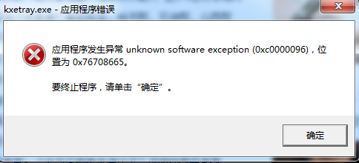
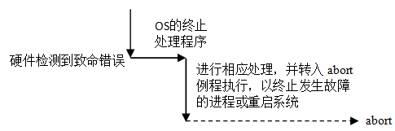
终止（Abort）异常
如果在执行指令过程中发生了严重错误，例如，控制器出现问题，访问DRAM或SRAM时发生校验错等，则程序将无法继续执行，只好终止发生问题的进程，在有些严重的情况下，甚至要重启系统。
这种异常是随机发生的，无法确定发生异常的是哪条指令。

Slide 31
中断的概念
外设通过中断请求信号线向CPU提出“中断”请求，不由指令引起，故中断也称为异步异常。
事件：Ctrl-C、DMA传送结束、网络数据到达、打印缺纸、……
每执行完一条指令，CPU就查看中断请求引脚，若引脚的信号有效，则进行中断响应：将当前PC（断点）和当前机器状态保存到栈中，并“关中断”，然后，从数据总线读取中断类型号，根据中断类型号跳转到对应的中断服务程序执行。中断检测及响应过程由硬件完成。
中断服务程序执行具体的中断处理工作，中断处理完成后，再回到被打断程序的“断点”处继续执行。
保护断点、关中断、转中断处理
用户进程
中断服务程序
溢出、整除0、缺页等异常和外部中断都是由硬件检测并响应的！
中断响应
8048500: pushl …
8048402: movl …
进行中断处理，例如，键盘中断时，将键盘缓冲区的字符取到存储器中
断点是什么？
返回下条指令执行

Slide 32
中断的分类
Intel将中断分成可屏蔽中断（maskable interrupt）和不可屏蔽中断（nonmaskable interrupt，NMI）。
可屏蔽中断：通过 INTR 向CPU请求，可通过设置屏蔽字来屏蔽请求，若中断请求被屏蔽，则不会被送到CPU。
不可屏蔽中断：非常紧急的硬件故障，如：电源掉电，硬件线路故障等。通过 NMI 向CPU请求。一旦产生，就被立即送CPU，以便快速处理。这种情况下，中断服务程序会尽快保存系统重要信息，然后在屏幕上显示相应的消息或直接重启系统。
NMI
中断控制器
8259
CPU
INTR

Slide 33
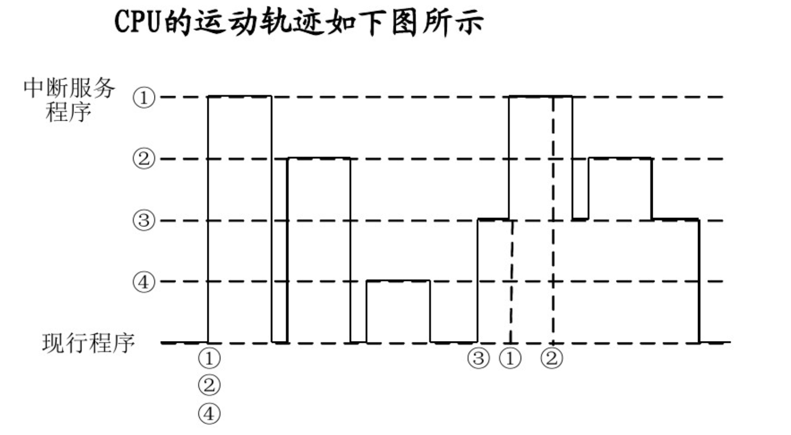
中断响应次序

Slide 34
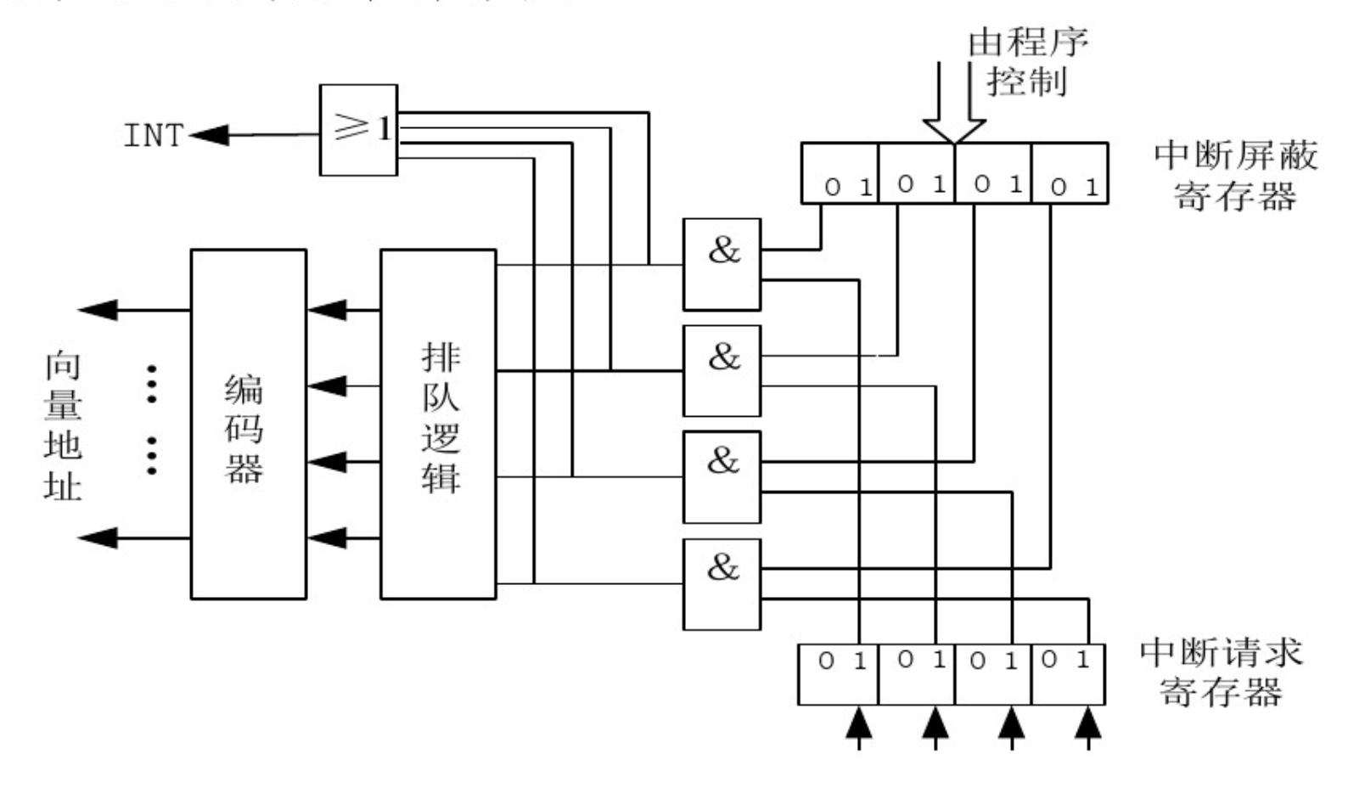
中断的分类
用程序的方式实现中断屏蔽

Slide 35
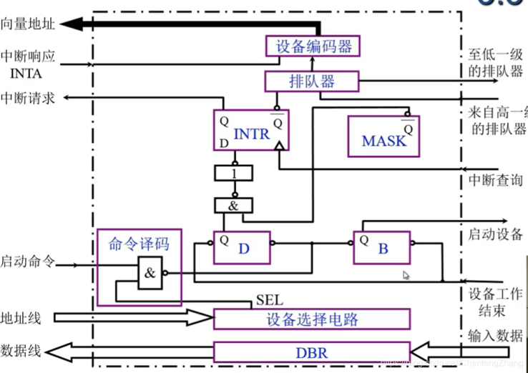
中断判优逻辑

Slide 36
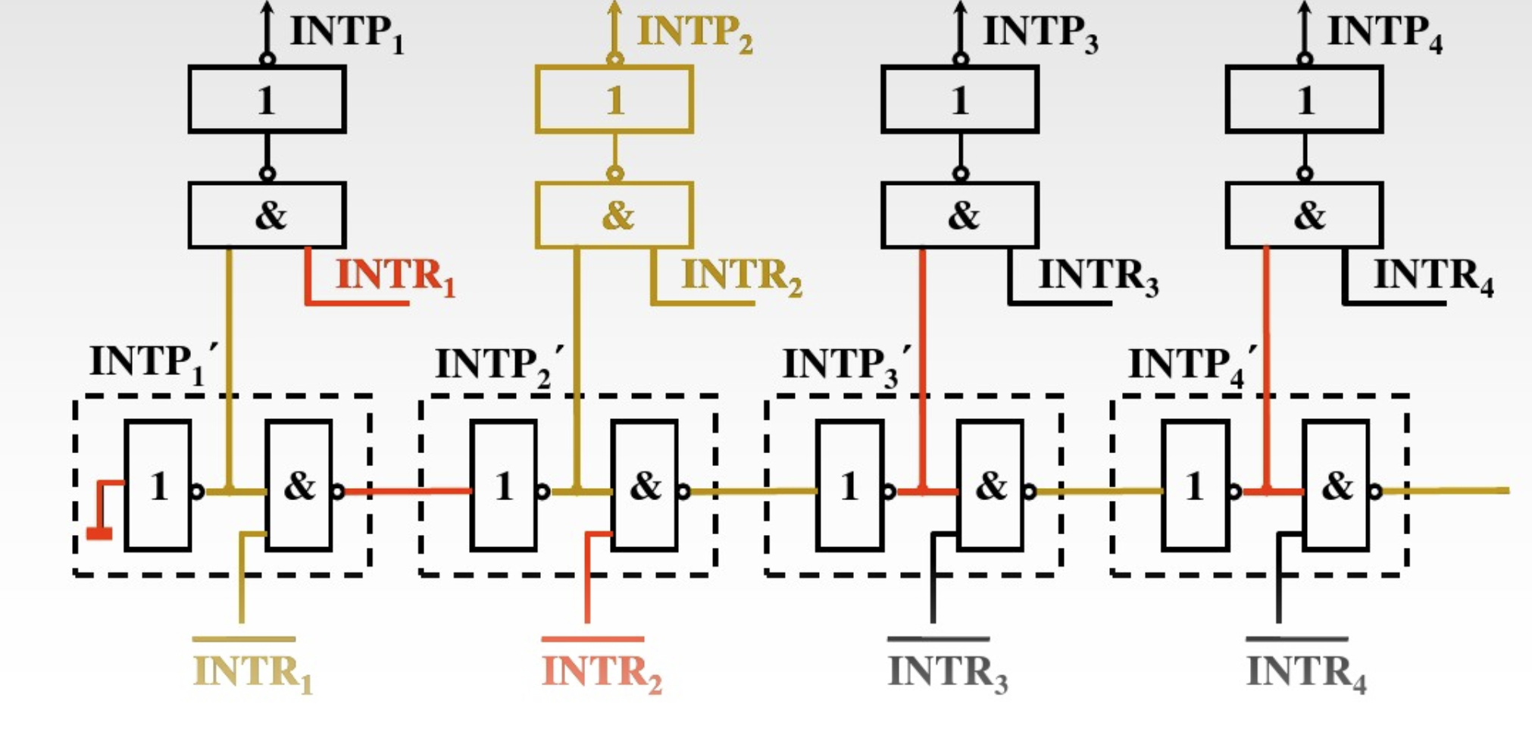
中断判优逻辑
(1) 串行

Slide 37
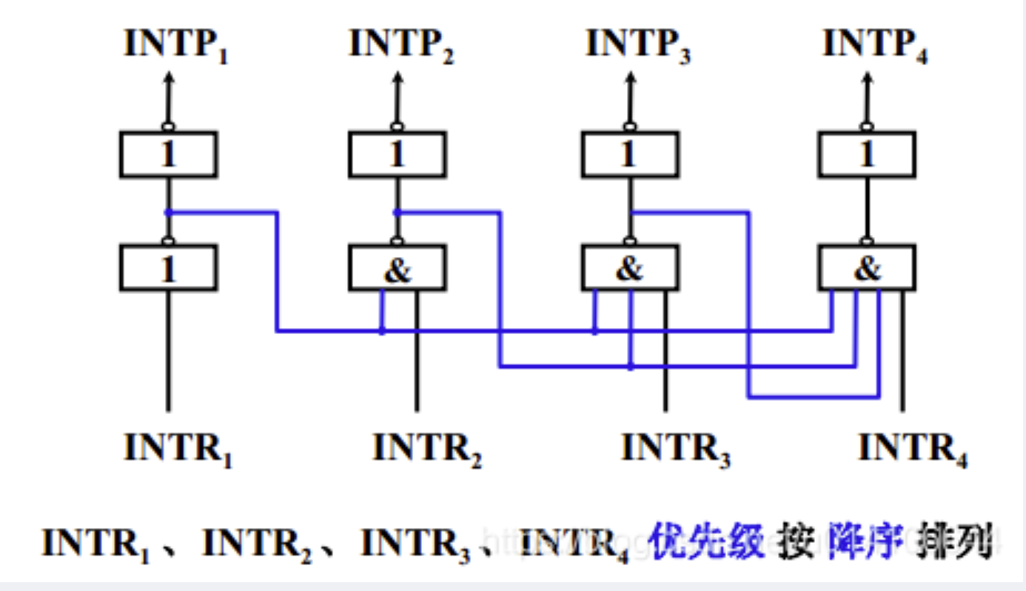
中断判优逻辑
(1) 并行

Slide 38
异常/中断响应过程
检测到异常或中断时，CPU须进行以下基本处理：
① 关中断（“中断允许位” 清0）：使CPU处于“禁止中断”状态，以防止新中断破坏断点（PC）、程序状态（PSW）和现场（通用寄存器）。
② 保护断点和程序状态：将断点和程序状态保存到栈或特殊寄存器中
PC→栈 或 EPC（专门存放断点的寄存器）
PSWR →栈 或 EPSWR （专门保存程序状态的寄存器）
PSW（Program Status Word）：程序状态字
PSWR（PSW寄存器）：如IA-32中的的EFLAGS寄存器
③ 识别异常事件
有软件识别和硬件识别（向量中断）两种不同的方式。

Slide 39
异常/中断响应过程
有两种不同的识别方式：软件识别和硬件识别（向量中断）。
（1）软件识别（MIPS采用）
设置一个异常状态寄存器（MIPS中为Cause寄存器），用于记录异常原因。操作系统使用一个统一的异常处理程序，该程序按优先级顺序查询异常状态寄存器，识别出异常事件。
（例如：MIPS中位于内核地址0x8000 0180处有一个专门的异常处理程序，用于检测异常的具体原因，然后转到内核中相应的异常处理程序段中进行具体的处理）
（2）硬件识别（向量中断）（IA-32采用）
用专门的硬件查询电路按优先级顺序识别异常，得到“中断类型号”，根据此号，到中断向量表中读取对应的中断服务程序的入口地址。
所有事件都被分配一个“中断类型号”，每个中断都有相应的“中断服务程序”，可根据中断类型号找到中断服务程序的入口地址。

Slide 40
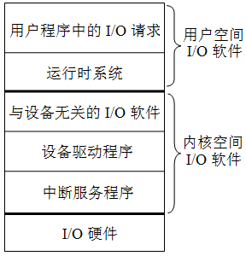
I/O子系统概述
所有高级语言的运行时（runtime）都提供了执行I/O功能的机制
例如，C语言中提供了包含像printf()和scanf()等这样的标准I/O库函数，C++语言中提供了如 <<（输入）和 >>（输出）这样的重载操作符。
从高级语言程序中通过I/O函数或I/O操作符提出I/O请求，到设备响应并完成I/O请求，涉及到多层次I/O软件和I/O硬件的协作。
I/O子系统也采用层次结构
从用户I/O软件切换到内核I/O软件的唯一办法是“异常”机制：系统调用（自陷）

Slide 41
I/O子系统概述
各类用户的I/O请求需要通过某种方式传给OS：
 最终用户：键盘、鼠标通过操作界面传递给OS
 用户程序：通过函数（高级语言）转换为系统调用传递给OS
I/O软件被组织成从高到低的四个层次，层次越低，则越接近设备而越远离用户程序。这四个层次依次为：
(1) 用户层I/O软件（I/O函数调用系统调用）
(2) 与设备无关的操作系统I/O软件
(3) 设备驱动程序
(4) I/O中断处理程序
大部分I/O软件都属于操作系统内核态程序，最初的I/O请求在用 户程序中提出。
OS在I/O系统中极其重要！
OS

Slide 42
用户I/O软件
用户进程请求读磁盘文件操作
用户进程使用标准C库函数fread，或Windows API函数 ReadFile，或Unix/Linux的系统调用函数read等要求读一个磁盘文件块。
用户程序中涉及I/O操作的函数最终会被转换为一组与具体机器架构相关的指令序列，这里我们将其称为I/O请求指令序列。
例如，若用户程序在IA-32架构上执行，则I/O函数被转换为IA-32的指令序列。
每个指令系统中一定有一类陷阱指令（有些机器也称为软中断指令或系统调用指令），主要功能是为操作系统提供灵活的系统调用机制。
在I/O请求指令序列中，具体I/O请求被转换为一条陷阱指令，在陷阱指令前面则是相应的系统调用参数的设置指令。

Slide 43
系统I/O软件
OS在I/O子系统中的重要性由I/O系统以下三个特性决定：
（1）共享性。I/O系统被多个程序共享，须由OS对I/O资源统一调度管理，以保证用户程序只能访问自己有权访问的那部分I/O设备，并使系统的吞吐率达到最佳。
（2）复杂性。I/O设备控制细节复杂，需OS提供专门的驱动程序进行控制，这样可对用户程序屏蔽设备控制的细节。
（3）异步性。不同设备之间速度相差较大，因而，I/O设备与主机之间的信息交换使用异步的中断I/O方式，中断导致从用户态向内核态转移，因此必须由OS提供中断服务程序来处理。
那么，如何从用户程序对应的用户进程进入到操作系统内核执行呢？
系统调用！

Slide 44
系统调用和API
OS提供一组系统调用为用户进程的I/O请求进行具体的I/O操作。
应用编程接口（API）与系统调用两者在概念上不完全相同，它们都是系统提供给用户程序使用的编程接口，但前者指的是功能更广泛、抽象程度更高的函数，后者仅指通过软中断（自陷）指令向内核态发出特定服务请求的函数。
系统调用封装函数是 API 函数中的一种。
API 函数最终通过调用系统调用实现 I/O。一个API 可能调用多个系统调用，不同 API 可能会调用同一个系统调用。但是，并不是所有 API 都需要调用系统调用。
从编程者来看，API 和 系统调用之间没有什么差别。
从内核设计者来看，API 和 系统调用差别很大。API 在用户态执行，系统调用封装函数也在用户态执行，但具体服务例程在内核态执行。

Slide 45
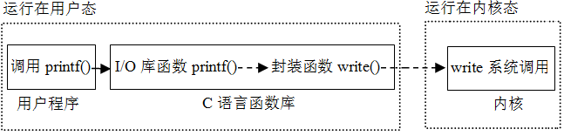
用户程序、C函数和内核
用户程序总是通过某种I/O函数或I/O操作符请求I/O操作。
例如，读一个磁盘文件记录时，可调用C标准I/O库函数fread()，也可直接调用系统调用封装函数read()来提出I/O请求。不管是C库函数、API函数还是系统调用封装函数，最终都通过操作系统内核提供的系统调用来实现I/O。
printf()函数的调用过程如下：

Slide 46
Linux系统中printf()函数的执行过程
用户空间、运行在用户态
内核空间、运行在内核态
main()
{
…
printf();
…
}
printf()
{
…
xxxx();
…
}
write()
{
…
int $0x80
…
}
system_call()
{
…
xxxx();
…
}
sys_write()
{
…
…
…
}
用户程序
I/O标准库函数
系统调用封装函数
系统调用处理程序
系统调用服务例程
某函数调用了printf()，执行到调用printf()语句时，便会转到C语言I/O标准库函数printf()去执行；
printf()通过一系列函数调用，最终会调用函数write()；
调用write()时，便会通过一系列步骤在内核空间中找到write对应的系统调用服务例程sys_write来执行。
在system_call中如何知道要转到sys_write执行呢？
根据系统调用号！

Slide 47
带缓冲I/O的实现
从文件fp中读数据时，FILE中定义的缓冲区为输入流缓冲（在内存）
首先要从文件fp中读入1024（缓冲大小BUFSIZ=1024）个字节数据到缓存，然后，再按需从缓存中读取1个（如getc）或n个（如fread）字节并返回
(fp)->cnt
输入流缓冲
已读部分
未读部分
用FILE结构描述
(fp)->base
(fp)->ptr
相对于fp首的位移
输入
fp文件对应的字节流
输入流缓冲
已读入并出缓冲
已读部分
未读部分
文件中未缓存
fp文件在哪里？
磁盘上或键盘输入
文件当前指针

Slide 48
带缓冲I/O的实现
向文件fp中写数据时，FILE中定义的缓冲区为输出流缓冲
先按需不断地向缓存写1个（如putc）或n个（如fwrite）字节，遇到换行符\n或缓存被写满1024（缓冲大小BUFSIZ=1024）个字节，则将缓存内容一次写入文件fp中
(fp)->cnt
输出流缓冲
已写部分
未写部分
(fp)->base
(fp)->ptr
输出
fp文件对应的字节流
输出流缓冲
已写入fp并出缓冲
已写部分
未写部分
文件当前指针

Slide 49
stdout和stderr的差别
#include<stdio.h>
int main()
{
fprintf(stdout, “hello ");
fprintf(stderr, “world!\n");
return 0;
}
猜一下在Linux中以下程序输出什么？
#include<stdio.h>
int main()
{
fprintf(stdout, “hello ");
fprintf(stderr, “world!");
return 0;
}
输出结果为：world!
hello
#include<stdio.h>
int main()
{
fprintf(stdout, “hello \n");
fprintf(stderr, “world!");
return 0;
}
输出结果为：world!hello
stdout和stderr都用于标准输出，但是，
stderr为 _WRITE | _UNBUF
stdout为 _WRITE
输出结果为：hello
world!
有缓冲：遇到换行符\n或缓冲满（BUFSIZE=1024）才写文件！

Slide 50
举例：文件复制功能的实现
/* 方式一: getc/putc版本 */
void filecopy(FILE *infp, FILE *outfp)
{
int c;
while ((c=getc(infp)) != EOF)
putc(c, outfp);
}
/* 方式二: read/write版本 */
void filecopy(int *infp, int *outfp)
{
char c;
while (read(infp,&c,1) != 0)
write(outfp,&c,1);
}
哪种方式更好？
方式一更好！Why？
因其系统调用次数少！
对于方式二，若文件长度为n，则需执行2n次系统调用；
对于方式一，可通过一次系统调用一次性读入1024个字符到缓冲区。因此，若文件长度小于1024，只有一次系统调用
减少系统调用次数→降低开销
还有其他的实现方式吗？
使用fread()和fwrite()
使用fgetc()和fputc()
使用WindowsAPI函数CopyFile()
实现一个功能有多种方式，但开销和性能不同，需要权衡！

Slide 51
I/O操作的实现
分以下三个部分介绍
第一讲：用户空间I/O软件
I/O子系统概述
文件的基本概念
用户空间的I/O函数
第二讲：I/O硬件和软件的接口
I/O设备和设备控制器
I/O端口及其编址方式
I/O控制方式
第三讲：内核空间I/O软件
与设备无关的I/O软件
设备驱动程序
中断服务程序

Slide 52
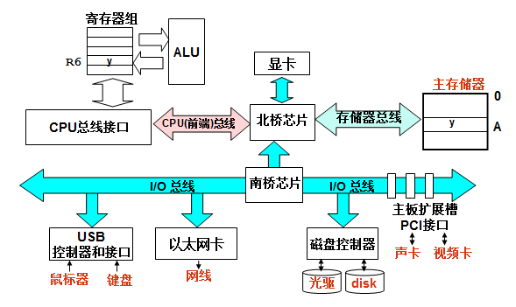
I/O硬件的组成
I/O硬件建立了外设与主机之间的“通路”：
主机----I/O总线（桥）----设备控制器----电缆----外设
如何把用户I/O请求转换为对设备的控制命令并完成设备I/O任务，需要I/O软件与I/O硬件之间的协调工作
如：printf("hello, world\n");

Slide 53
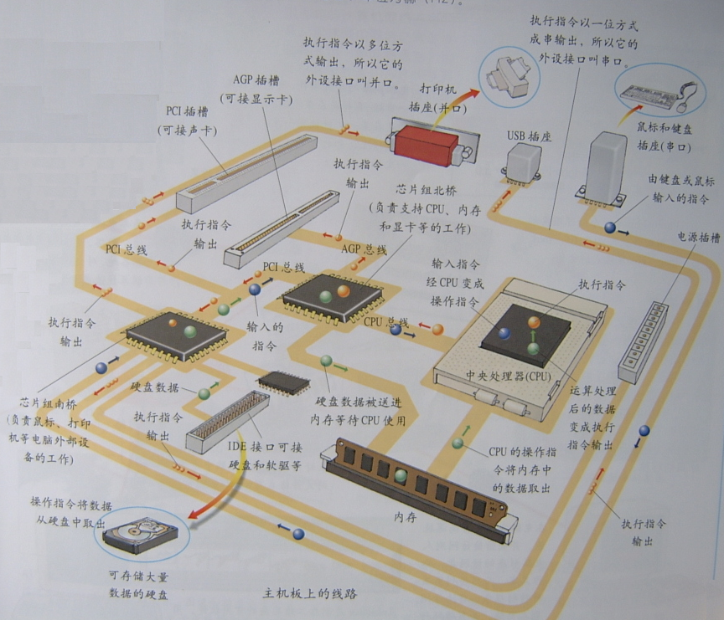
主机----I/O总线（桥）----设备控制器（带连接器）----电缆----外设

Slide 54
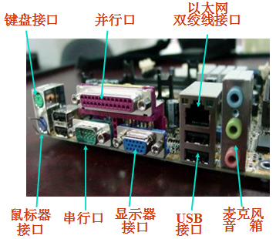
连接外部设备的连接器
主机----I/O总线（桥）----设备控制器（带连接器）----电缆----外设

Slide 55
外部设备的通用模型
通过电缆与设备控制器（I/O接口）进行数据、状态和控制信息的传送
控制逻辑根据控制信息控制设备的操作，并检测设备状态
缓冲器用于保存交换的数据信息
变换器用于在电信号形式（内部数据）和其他形式的设备数据之间进行转换
设备控制器
（连接器）
电缆
控制
状态
数据
缓冲器
变换器
控制逻辑
所有设备都可抽象成该通用模型！
设备所用电缆中有三种信号线：
控制信号、状态信号、数据信号
设备数据
环境

Slide 56
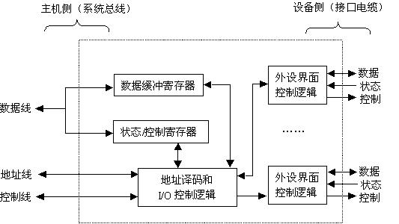
设备控制器的结构
设备控制器的一般结构：不同I/O模块在复杂性和控制外设的数量上相差很大
设备控制器又称 I/O控制器简称 I/O模块 或 I/O接口
通过发送命令字到I/O控制寄存器来向设备发送命令
通过从状态寄存器读取状态字来获取外设或I/O控制器的状态信息
通过向I/O控制器发送或读取数据来和外设进行数据交换
将I/O控制器中CPU能够访问的各类寄存器称为I/O端口
对外设的访问通过向I/O端口发命令、读状态、读/写数据来进行

Slide 57
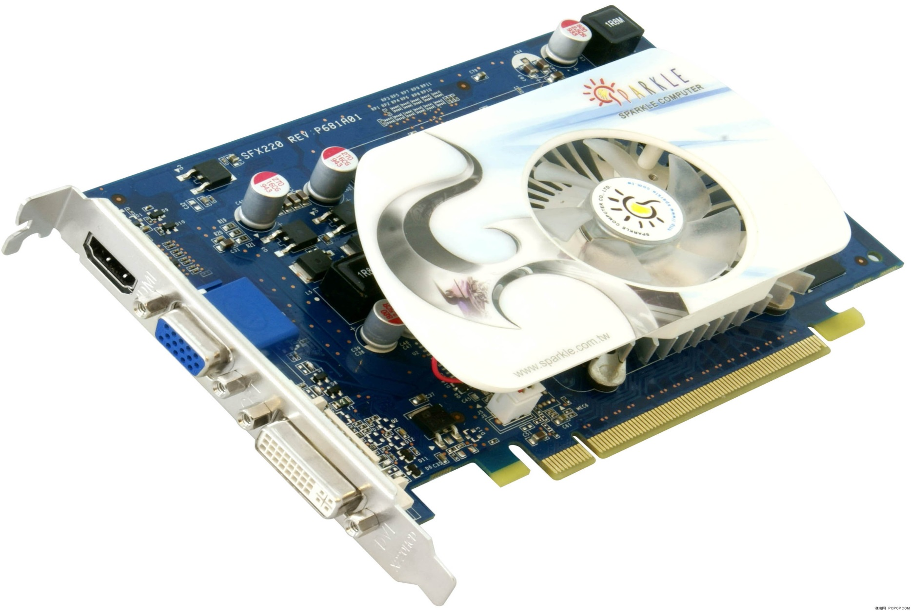
显卡的外部连接特征
VGA连接器
连接到显示器
连接到 I/O总线
（主机侧）
将I/O控制器中CPU能够访问的各类寄存器称为I/O端口
对外设的访问通过向I/O端口发命令、读状态、读/写数据来进行

Slide 58
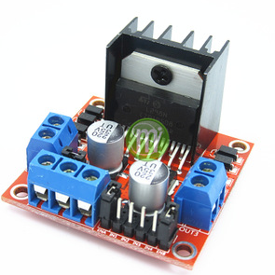
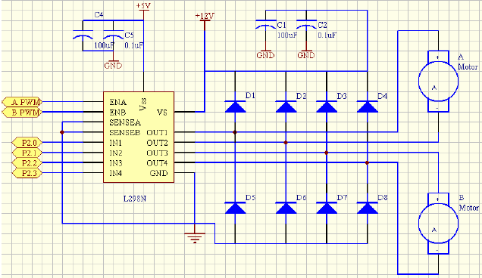
举例：I/O端口控制电机驱动
连接到 I/O总线
(主机侧)

Slide 59
I/O端口的寻址方式
对I/O端口读写就是向I/O设备送出命令或从设备读状态或读/写数据
一个I/O控制器可能会占有多个端口地址
I/O端口必须编号后，CPU才能访问它
I/O设备的寻址方式就是I/O端口的编号方式
教室和办公室可以连号（统一编址），也可单独编号（独立编址）
（1）统一编址方式（内存映射方式）
与主存空间统一编址，主存单元和I/O端口在同一个地址空间中。
（将I/O端口映射到某个主存区域，故也称“存储器映射方式”）
例如，RISC机器、Motorola公司的处理器等采用该方案
VRAM（显示存储器）通常也和主存统一编址
（2）独立编址方式（特殊I/O指令方式）
单独编号，不和主存单元一起编，使成为一个独立的I/O地址空间
（因为需专门I/O指令，故也称为“特殊I/O指令方式”）
例如，Intel公司和Zilog公司的处理器就是独立编址方式

Slide 60
驱动程序与I/O指令
控制外设进行输入/输出的底层I/O软件是驱动程序
驱动程序设计者应了解设备控制器及设备的工作原理，包括：设备控制器中有哪些用户可访问的寄存器、控制/状态寄存器中每一位的含义、设备控制器与外设之间的通信协议等，而关于外设的机械特性，程序员则无需了解。驱动程序通过访问I/O端口控制外设进行I/O：
将控制命令送到控制寄存器来启动外设工作；
读取状态寄存器了解外设和设备控制器的状态；
访问数据缓冲寄存器进行数据的输入和输出。
对I/O端口的访问操作由I/O指令完成，它们是一种特权指令
IA-32中的I/O指令：in、ins、out和outs
in和ins用于将I/O端口的内容取到CPU内的通用寄存器中；
out和outs用于将通用寄存器内容输出到I/O端口。
如 IN AL, DX：DX中存放I/O端口地址，将I/O端口中的内容取到AL中

Slide 61
三种基本I/O方式
程序直接控制方式（最简单的I/O方式）
无条件传送：对简单外设定时（同步）进行数据传送
条件传送：CPU主动查询，也称程序查询或轮询（Polling）方式
I/O Interrupt (中断I/O方式): 几乎所有系统都支持中断I/O方式
若一个I/O设备需要CPU干预，它就通过中断请求通知CPU
CPU中止当前程序的执行，调出OS（中断处理程序）来执行
处理结束后，再返回到被中止的程序继续执行
Direct Memory Access (DMA方式): 磁盘等高速外设所用的方式
磁盘等高速外设成批地直接和主存进行数据交换
需要专门的DMA控制器控制总线，完成数据传送
数据传送过程无需CPU参与

Slide 62
程序查询I/O方式
sys_write系统调用服务例程
工作
工作
外设
CPU
启动
完成
启动
完成
探询
探询
此时，CPU处于停止状态吗？
“踏步”现象
不是！只是不断执行 “ IN-TEST-JE” 3条指令，称为“忙等待”！
“探询”期间，可一直不断查询（独占查询），也可定时查询（需保证数据不丢失！）。
特点：
简单、易控制、外围接口控制逻辑少；
CPU与外设串行工作，效率低、速度慢，适合于慢速设备
查询开销极大 (CPU完全在等待“外设完成”）
工作方式：完全串行或部分串行，CPU用100%的时间为I/O服务！

Slide 63
中断I/O方式
基本思想：
当外设准备好（ready）时，便向CPU发中断请求，CPU响应后，中止现行程序的执行，转入“中断服务程序”进行输入/出操作，以实现主机和外设接口之间的数据传送，并启动外设工作。 “中断服务程序”执行完后，返回原被中止的程序断点处继续执行。此时，外设和CPU并行工作。
sys_write系统调用服务例程
中断服务程序
工作
完成
工作
完成
工作
外设
启动
Q
启动
P
Q
Q
CPU
启动
请求
响应
返回
请求
响应
P 被阻塞，调其他进程Q执行

Slide 64
中断I/O方式
中断过程
中断检测（硬件实现）
中断响应（硬件实现）
中断处理（软件实现）
中断响应
中断响应是指主机发现外部中断请求，中止现行程序的执行，到调出中断服务程序这一过程。
中断响应的条件
① CPU处于开中断状态
② 在一条指令执行完
至少要有一个未被屏蔽的中断请求
中断处理
中断响应
问题：中断响应的时点与异常处理的时点是否相同？为什么？
通常在指令执行结束时查询有无中断请求，有则立即响应；
而异常发生在指令执行过程中，一旦发现则马上处理。

Slide 65
中断处理过程
中断响应的结果就是调出相应的中断服务程序
中断处理是指执行相应中断服务程序的过程
不同的中断源其对应的中断服务程序不同。
典型的多重中断处理（中断服务程序）分为三个阶段：
先行段（准备阶段）
保护现场及旧屏蔽字
查明原因（软件识别中断时）
设置新屏蔽字
开中断
本体段（具体的中断处理阶段）
结束段（恢复阶段）
关中断
恢复现场及旧屏蔽字
清“中断请求”
开中断
中断返回
处在“关中断”状态，
不允许被打断
处在“开中断”状态，可被新的处理优先级更高的中断打断
处在“禁止中断”状态，不允许被打断
单重中断不允许在中断处理时被新的中断打断，因而直到中断返回前才会开中断。单重中断系统无需设置中断屏蔽字。

Slide 66
多重中断的概念
多重中断和中断处理优先权的动态分配
多重中断的概念：
在一个中断处理（即执行中断服务程序）过程中，若又有新的中断请求发生，而新中断优先级高于正在执行的中断，则应立即中止正在执行的中断服务程序，转去处理新的中断。这种情况为多重中断，也称中断嵌套。
中断优先级的概念：
中断响应优先级----由查询程序或硬联排队线路决定的优先权，反映多个中断同时请求时选择哪个响应。
中断处理优先级----由各自的中断屏蔽字来动态设定，反映本中断与其它中断间的关系。

Slide 67
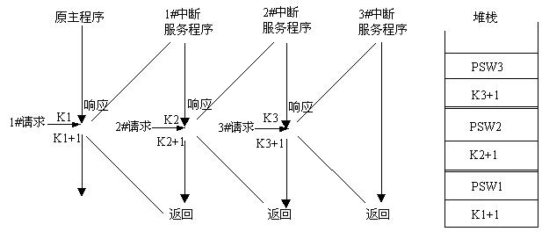
多重中断嵌套
中断处理优先级的顺序是：
3# > 2# > 1#
1# 对 2# 开放（不屏蔽）
2# 对 3# 开放（不屏蔽）

Slide 68
DMA方式的基本要点
DMA方式的基本思想
在高速外设和主存间直接传送数据
由专门硬件（即：DMA控制器）控制总线进行传输
DMA方式适用场合
高速设备（如：磁盘、光盘等）
成批数据交换，且数据间间隔时间短，一旦启动，数据连续读写
采用“请求-响应”方式
每当高速设备准备好数据就进行一次“DMA请求”，DMA控制器接受到DMA请求后，申请总线使用权
DMA控制器的总线使用优先级比CPU高
与中断控制方式结合使用
在DMA控制器控制总线进行数据传送时，CPU执行其他程序
DMA传送结束时，要通过“DMA结束中断”告知CPU

Slide 69
读一个磁盘扇区 - 第一步
CPU对DMA控制器初始化：
将传送方向（读）、传送数据个数、 磁盘逻辑块号、主存起始地址等参数送到DMA控制器
发送”启动DMA传送“命令
CPU chip
Register file
ALU
Main
memory
Bus interface
DMA
控制器
I/O bus
传送数据个数被送到计数器中
USB
controller
Graphics
adapter
Disk
controller
mouse
keyboard
Monitor
Disk

Slide 70
读一个磁盘扇区–第二步
CPU chip
磁盘控制器读相应的扇区，并由DMA控制器控制总线把数据从磁盘控制器送主存，此时，CPU执行其他进程
Register file
ALU
Main
memory
Bus interface
DMA
控制器
I/O bus
每传送一个数据，则计数器减1
USB
controller
Graphics
adapter
Disk
controller
Mouse
Keyboard
Monitor
Disk

Slide 71
读一个磁盘扇区–第三步
CPU chip
当DMA传送结束(计数为0)，DMA控制器向CPU发出“DMA结束中断请求”，要求CPU进行相应的后处理。
Register file
ALU
Main
memory
Bus interface
DMA
控制器
I/O bus
USB
controller
Graphics
adapter
Disk
controller
Mouse
Keyboard
Monitor
Disk

Slide 72
I/O操作的实现
分以下三个部分介绍
第一讲：用户空间I/O软件
I/O子系统概述
文件的基本概念
用户空间的I/O函数
第二讲：I/O硬件和软件的接口
I/O设备和设备控制器
I/O端口及其编址方式
I/O控制方式
第三讲：内核空间I/O软件
与设备无关的I/O软件
设备驱动程序
中断服务程序

Slide 73
内核空间I/O软件
所有用户程序提出的I/O请求，最终都通过系统调用实现
通过系统调用封装函数中的陷阱指令转入内核I/O软件执行
内核空间I/O软件实现相应系统调用的服务功能
内核空间的I/O软件分三个层次
设备无关软件层
设备驱动程序层
中断服务程序层
设备驱动程序层、中断服务程序层与I/O硬件密切相关
系统调用服务例程，被陷阱指令调出执行，一旦发送“启动”命令，则所代表的进程被送等待队列（即被阻塞）
工作
完成
工作
完成
工作
外设
启动
Q
启动
CPU
P
Q
Q
启动
请求
响应
返回
请求
响应
P 被阻塞

Slide 74
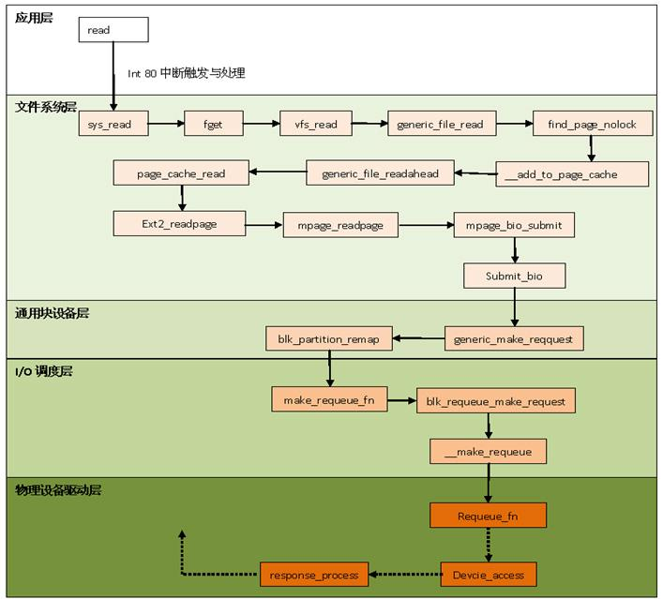
read
在Linux内核中单向调用20次以上
Int 0x80触发系统调用
sys_read
文件系统层
与设备无关层
通用块设备层
I/O调度层
设备驱动层

Slide 75
设备无关I/O软件层
设备驱动程序统一接口
操作系统为所有外设的设备驱动程序规定一个统一接口，这样，新设备的驱动程序只要按统一接口规范来编制，就可在不修改操作系统的情况下，添加新设备驱动程序并使用新的外设进行I/O。
所有设备都抽象成文件，设备名和文件名在形式上没有差别，设备和文件具有统一的接口，不同设备名和文件名被映射到对应设备驱动程序。
缓冲处理
每个设备的I/O都需使用内核缓冲区，因而缓冲区的申请和管理等处理是所有设备公共的，可包含在与设备无关的I/O软件部分
错误报告
I/O操作在内核态执行时所发生的错误信息，都通过与设备无关的I/O软件返回给用户进程，也即：错误处理框架与设备无关。
直接返回编程等错误，无需设备驱动程序处理，如，请求了不可能的I/O操作；写信息到一个输入设备或从一个输出设备读信息；指定了一个无效缓冲区地址或者参数；指定了不存在的设备等。
有些错误由设备驱动程序检测出来并处理，若驱动程序无法处理，则将错误信息返回给设备无关I/O软件，再由设备无关I/O软件返回给用户进程，如写一个已被破坏的磁盘扇区；打印机缺纸；读一个已关闭的设备等。

Slide 76
设备无关I/O软件层
打开与关闭文件
对设备或文件进行打开或关闭等I/O函数所对应的系统调用，并不涉及具体的I/O操作，只要直接对主存中的一些数据结构进行修改即可，这部分工作也由设备无关软件来处理。
逻辑块大小处理
为了为所有的块设备和所有的字符设备分别提供一个统一的抽象视图，以隐藏不同块设备或不同字符设备之间的差异，与设备无关的I/O软件为所有块设备或所有字符设备设置统一的逻辑块大小。
对于块设备，不管磁盘扇区和光盘扇区有多大，所有逻辑数据块的大小相同，这样，高层I/O软件就只需处理简化的抽象设备，从而在高层软件中简化了数据定位等处理 。

Slide 77
设备驱动程序
每个外设具体的I/O操作需通过执行设备驱动程序来完成
外设种类繁多、其控制接口不一，导致不同外设的设备驱动程序千差万别，因而设备驱动程序与设备相关
每个外设或每类外设都有一个设备控制器，其中包含各种I/O端口。 CPU通过执行设备驱动程序中的I/O指令访问个各种I/O端口
设备所采用的I/O控制方式不同，驱动程序的实现方式也不同
程序直接控制：驱动程序完成用户程序的I/O请求后才结束。这种情况下，用户进程在I/O过程中不会被阻塞，内核空间的I/O软件一直代表用户进程在内核态进行I/O处理 。（干等！）
中断控制：驱动程序启动第一次I/O操作后，将调出其他进程执行，而当前用户进程被阻塞。在CPU执行其他进程的同时，外设进行I/O操作，此时，CPU和外设并行工作。外设完成I/O时，向CPU发中断请求，然后CPU调出相应中断服务程序执行。在中断服务程序中再次启动I/O操作。
DMA控制：驱动程序对DMA控制器初始化后，便发送“启动DMA传送”命令，外设开始进行I/O操作并在外设和主存间传送数据。同时CPU执行处理器调度程序，转其他进程执行，当前用户进程被阻塞。DMA控制器完成所有I/O任务后，向CPU发送一个“DMA完成”中断请求信号。

Slide 78
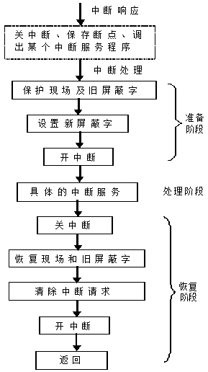
中断服务程序
中断控制和DMA控制两种方式下都需进行中断处理
中断控制方式：中断服务程序主要进行从数缓器取数或写数据到数缓器，然后启动外设工作
DMA控制方式：中断服务程序进行数据校验等后处理工作
在内核I/O软件中用到的I/O指令、“开中断”和“关中断”等指令都是特权指令，只能在操作系统内核程序中使用

